Slide 1


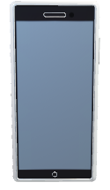






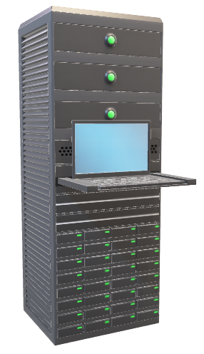


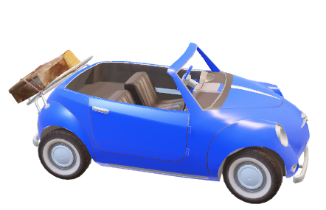

Server
Web Admin
위험 알림
FCM
Client Tablet
Client
Mobile
Car
Can 통신

Slide 2
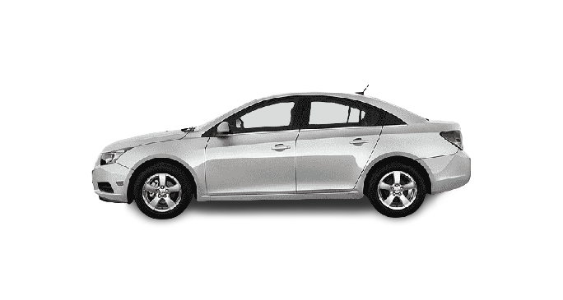
Admin Web Browser
AWS
Server
Oracle
Database
Sensor,
ECU
can
can
IoT Client
Linux
FCM
Hadoop
Hive
Client
Tablet
Client
Mobile
Notes:
네트워크 세미 프로젝트 전 파이널 구성도 (간단)

Slide 3
HTTP/FCM
Google
FCM
HTTP/ FCM
Linux
AWS
R
HTTP
WebServer TCP/IP Server
Android
Tablet
TCP/IP
TCP/IP
Logging
Android
Mobile
IoT
can
IoT
can
IoT
SQL
Oracle
Database
HTTP
Hadoop
Hive
ECU
Sensor
ECU
Sensor
Admin Web Browser
HTTP
Notes:
네트워크 세미 프로젝트 후 파이널 구성도

